Slide 1
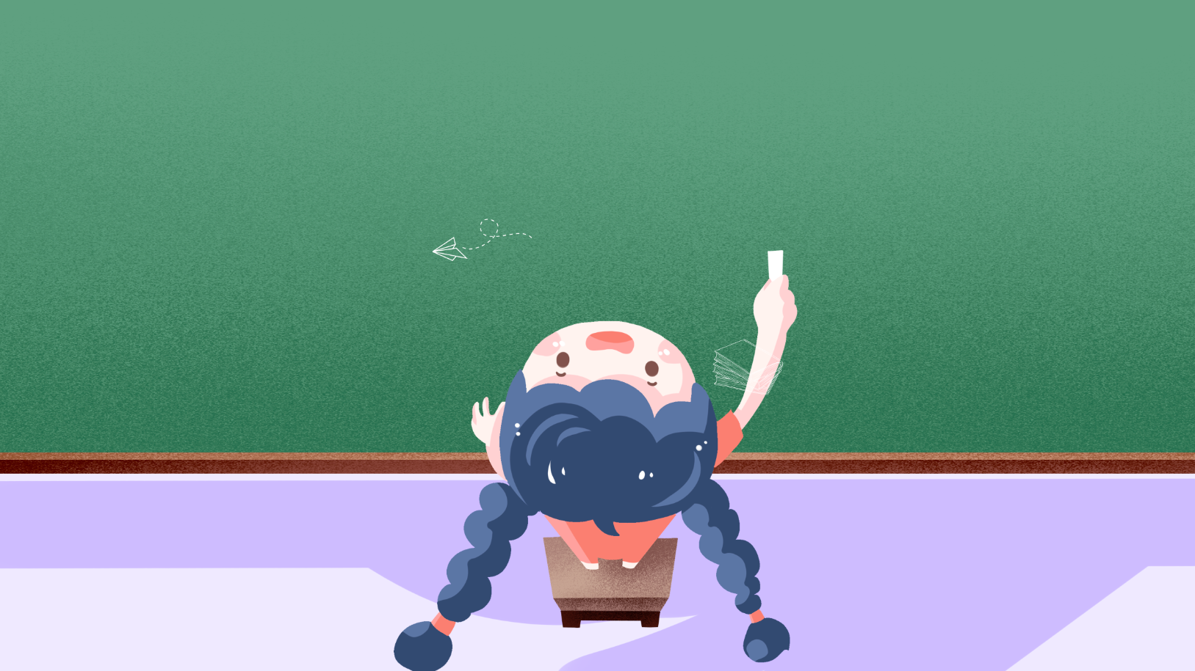
Chào mừng thầy cô và các
em đến với tiết
Tự nhiên xã hội lớp 1

Slide 2
Bài 1: Kể về gia đình của em

Slide 3
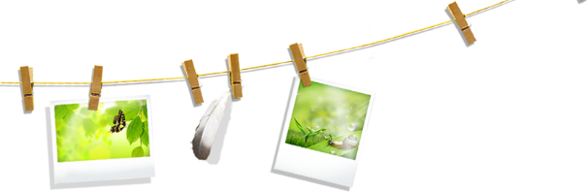





Tiết 1

Slide 4
Khởi động

Slide 5
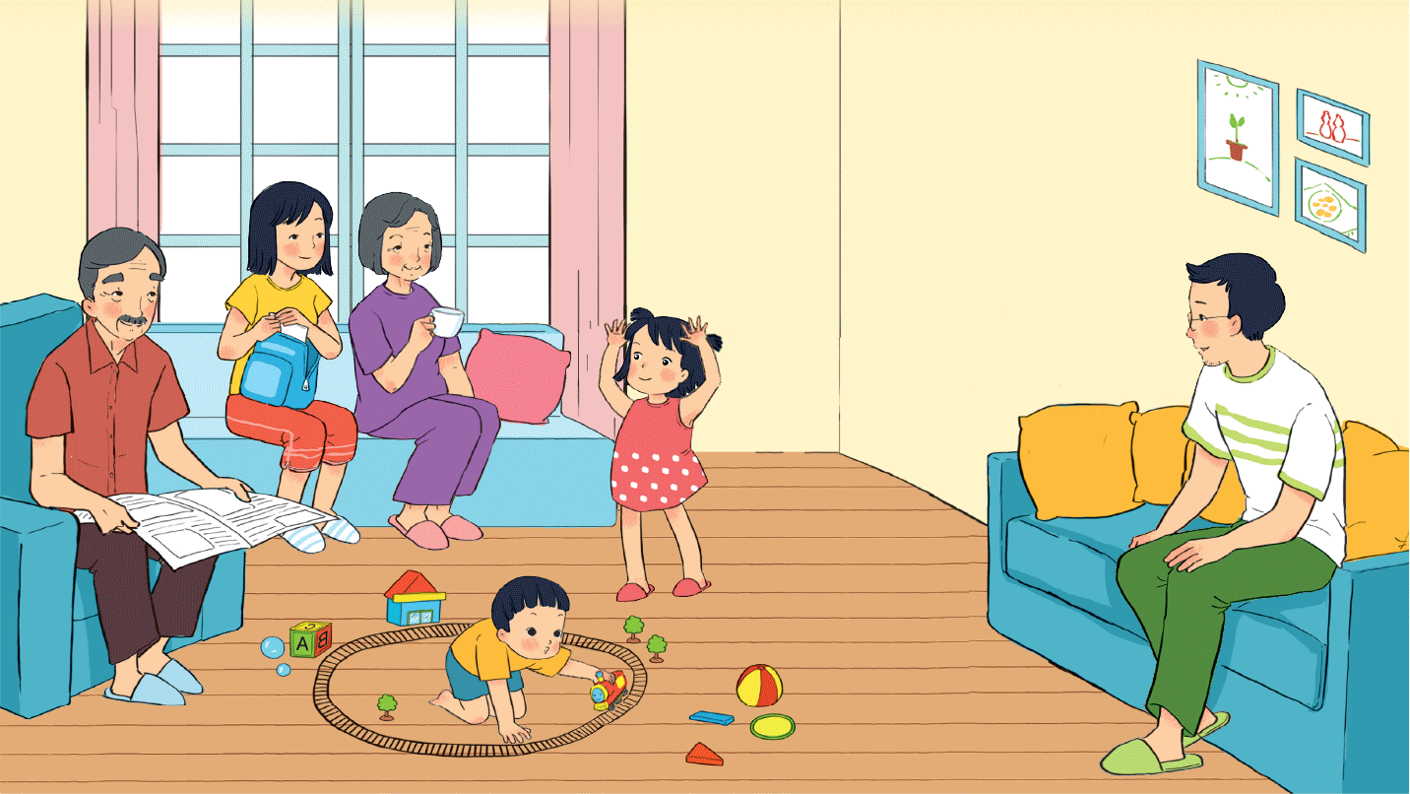
Quan sát
Gia đình Hoa có những ai?

Slide 6
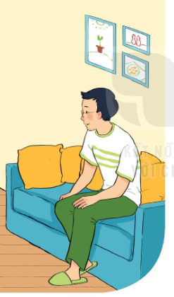
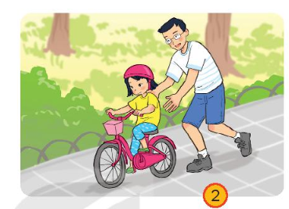
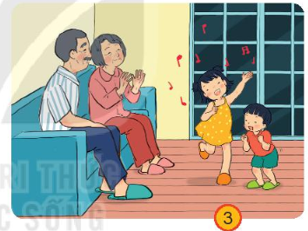
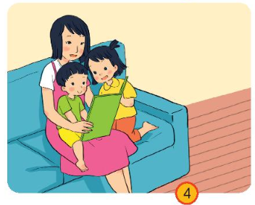
Lúc nghỉ ngơi gia đình Hoa thường làm gì?
Dạy bé đi xe đạp
Quây quần bên nhau
Cùng nhau đọc sách
Xem tivi

Slide 7
Tiết 2

Slide 8
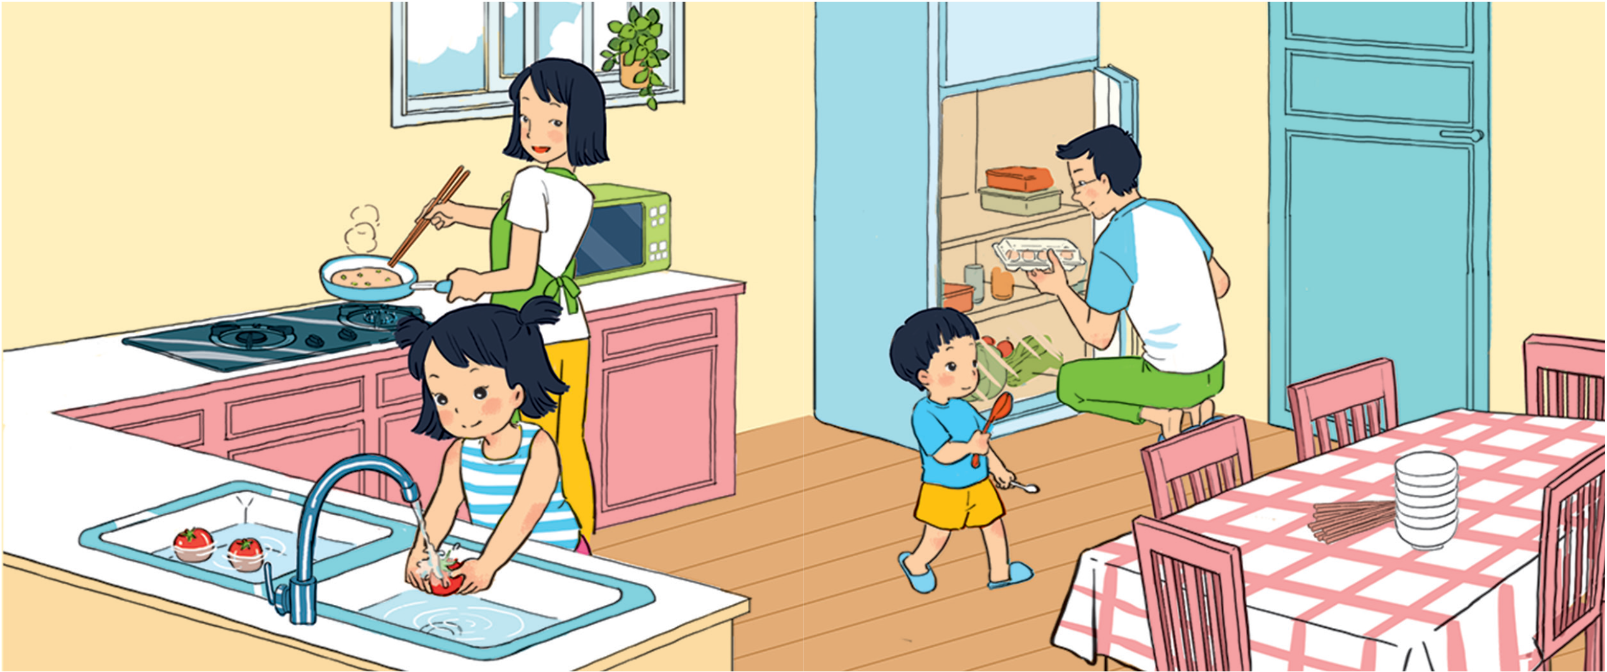
Mọi người trong gia đình Hoa tham gia công việc nhà như thế nào?
Quan sát hình
Gia đình Hoa làm cùng nhau nấu ăn rất vui vẻ

Slide 9
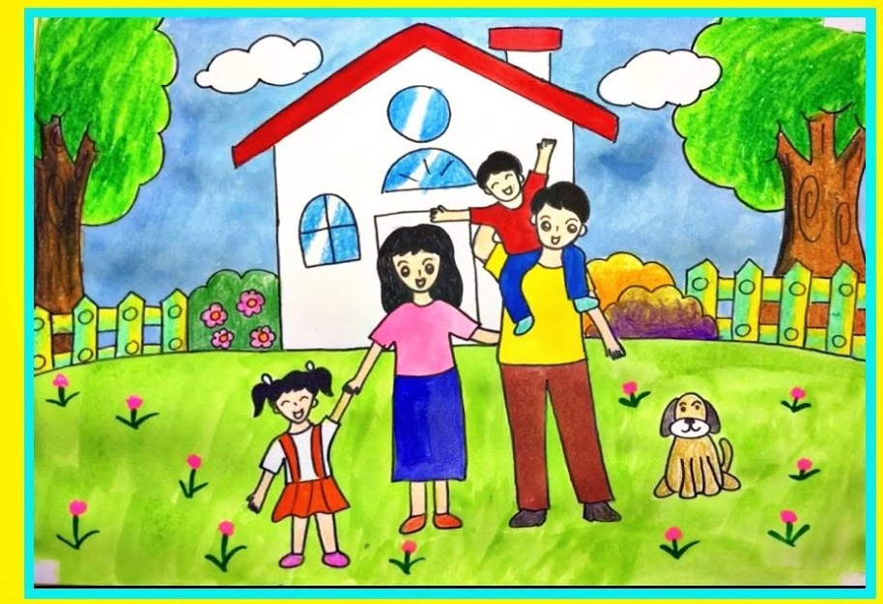
Vẽ gia đình

Slide 10

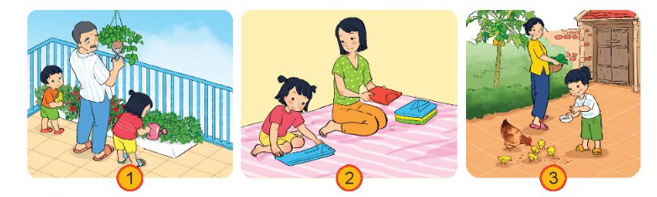
Tưới cây
Gấp quần áo
Cho gà ăn

Slide 11
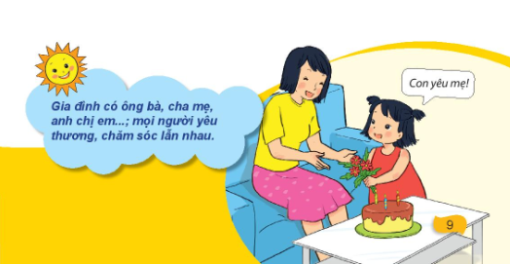
Kể về gia đình em

Slide 12

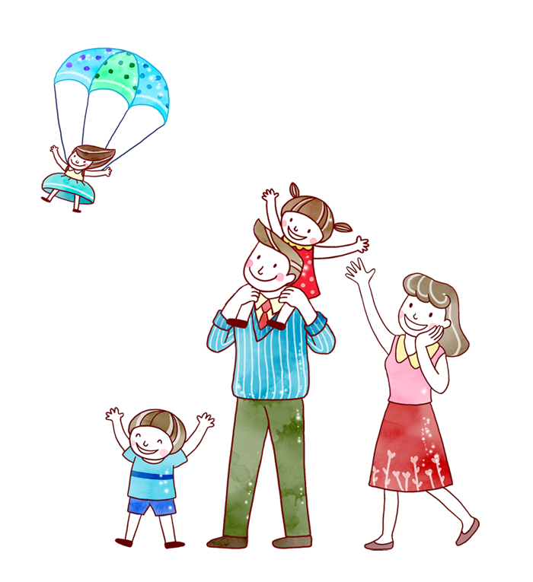


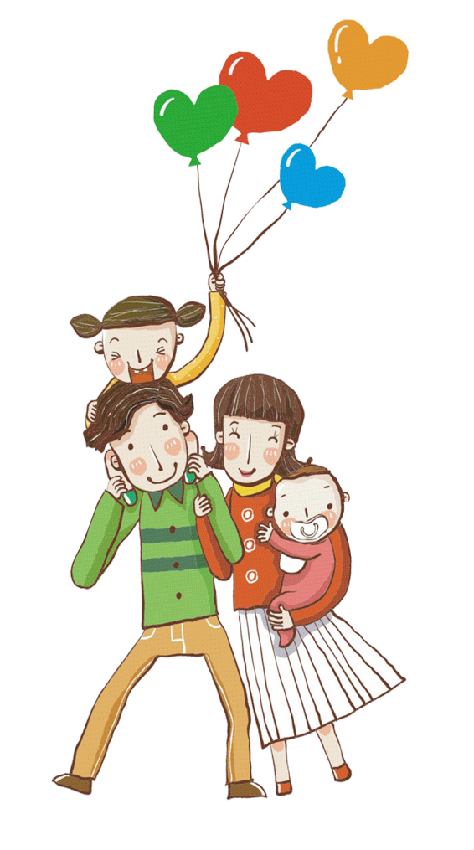

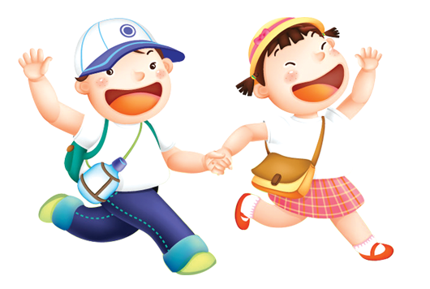
Củng cố - Dặn dò
- Nhận xét tiết học
Chuẩn bị bài sau:

